Slide 1

10
روند طراحی
ارائـــــــــــه
مهدی ناصری

Slide 2
طراحی
سریع
1

Slide 3

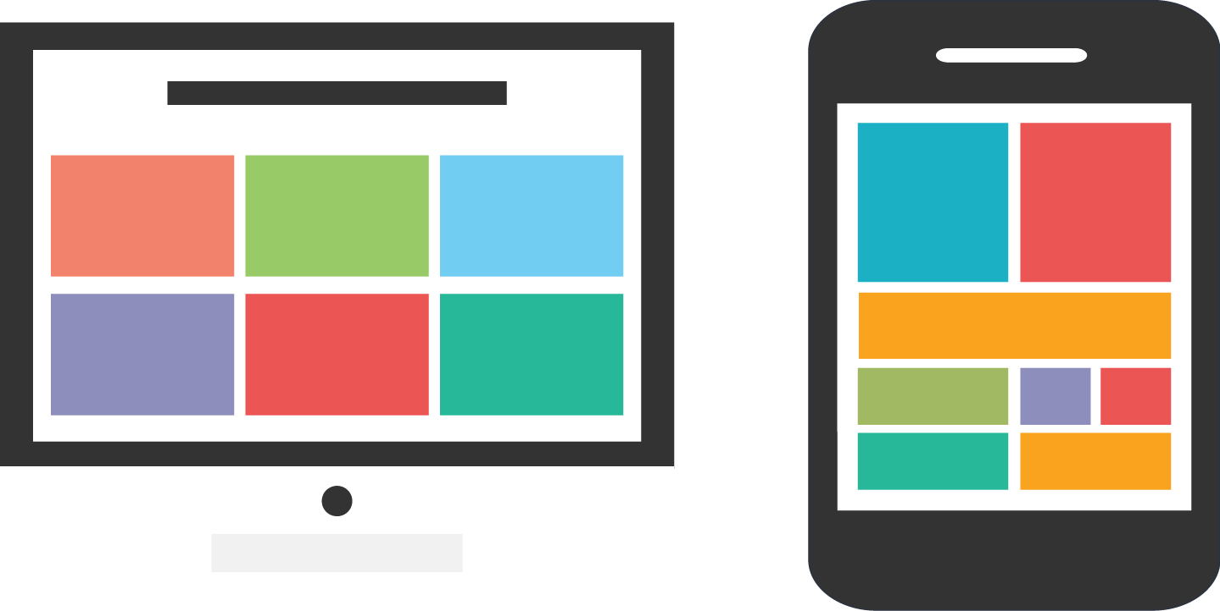
به دنیای دیجیتال خوش آمدید

Slide 4
2
تمیز و
مینیمال

Slide 5

ارائه‌های
میـــنـــیمال

Slide 6
اینفوگرافیک‌های
جذاب
3

Slide 7





لندن، انگلستان
66%
رم، ایتالیا
78%
نیویورک، آمریکا
58%
پاریس، فرانسه
82%
اینفوگرافیک: محبوب‌ترین شهرها برای سفر در سال 2014

Slide 8
تایپوگرافی گیرا
4

Slide 9
10
روند طراحی
ارائـــــــــــه

Slide 10
5
پس‌زمینه‌های تصویری
بزرگ و تمام‌صفحه

Slide 11

روندهای طراحی مد عینک

Slide 12
6
عکس‌های
ویرایش‌شده

Slide 13

هر سفری با نخستین گام‌ها شروع می‌شوند.

Slide 14
7
محتوی در کنار
تصویر

Slide 15

80% کسب و کارهای نوپا در سال اول شکست می‌خورند و 65% آنها در پنج سال نخست ورشکست می‌شوند.

Slide 16
8
بازی با
آیکون‌ها

Slide 17


Slide 18
ترکیب ساده
رنگ‌ها
9

Slide 19
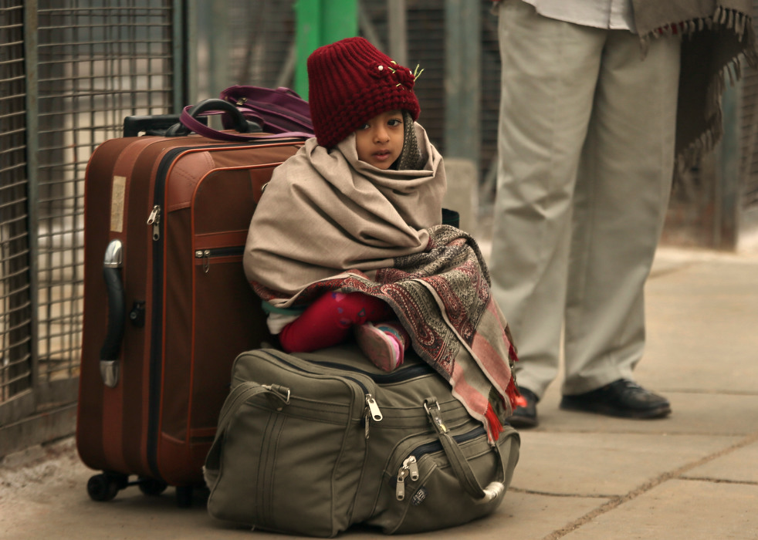

Slide 20
10
طراحی
مسطح

Slide 22
mahdi.nasseri
www.mnasseri.ir
ترجمه ای از:
http://www.slideshare.net/sketchbubble/presentation-design-trends-2014

Slide 23
مرا در اسلایدشیر دنبال کنید
http://www.slideshare.net/mahdinasseri/

